Slide 1



Scheda delle cavità sotterranee: breve guida alla sua compilazione
Sergio Madonna

Slide 2

Indice
Introduzione
La scheda di rilievo delle cavità sotterranee
Primo livello
Generalità: dati obbligatori e facoltativi
Ingresso cavità: coordinate del punto di accesso
Fonte del dato e allegati
Accesso e ambiente
Secondo livello
Acqua e fluidi
Contesto geologico
Ambiente soprastante, presenza di sinkhole in superficie e destinazione d’uso
Manufatti in cavità
Crolli
Rilievo
Terzo livello
Sviluppo sotterraneo
Geologia/litologia
Geometria ambiente principale
Età
Pilastri
Discontinuità
Annotazioni, rilievi e allegati
Conclusioni

Slide 3
Introduzione
Allo scopo di facilitare la raccolta di informazioni essenziali riguardo alle cavità sotterranee (naturali ed antropogeniche) potenzialmente in grado di generare dei sinkhole è stata predisposta una apposita scheda di rilevamento.
Questa scheda potra essere distribuita e compilata anche in formato cartaceo, oltre che digitale, ed è rivolta ad integrare la apposita App per smartphone.
La scheda presenta tre successivi livelli di approfondimento in modo da poter essere agevolmente compilata sia da comuni cittadini privi di specifiche competenze tecniche (primo livello), sia da professionisti e tecnici qualificati (secondo e terzo livello).

Slide 4
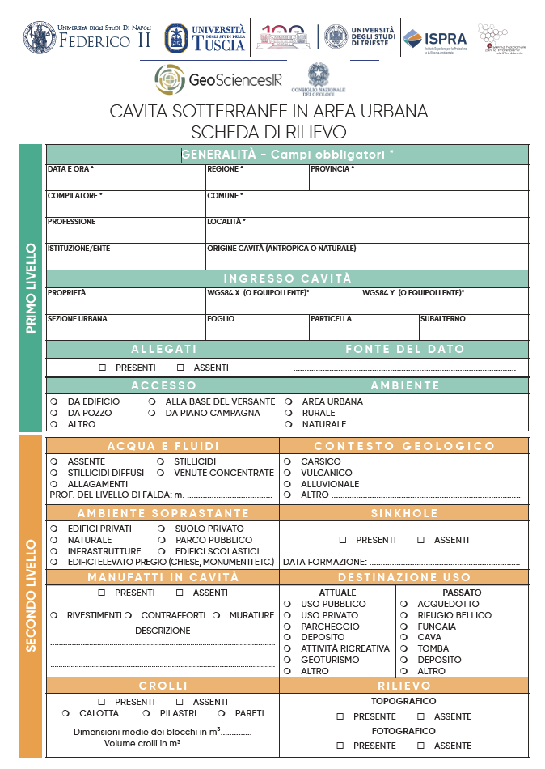
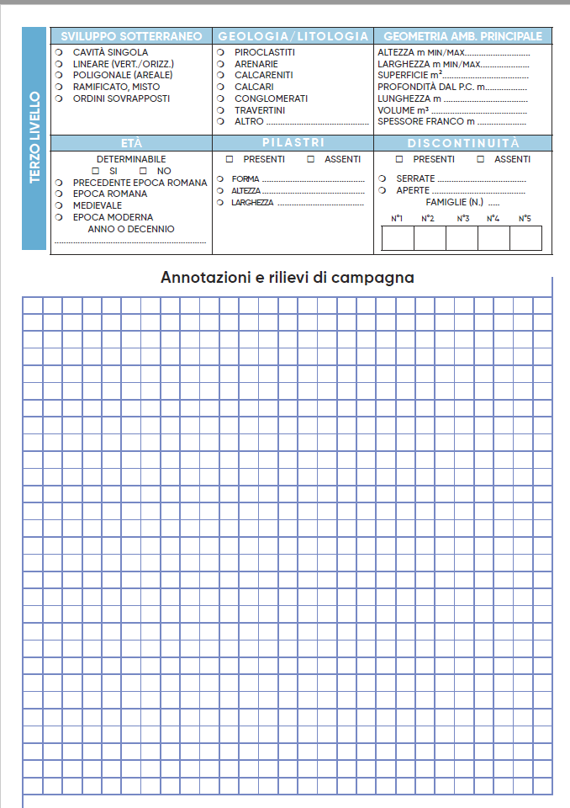
Scheda di rilievo
delle Cavità sotterranee
CAVITA SOTTERRANEE – SCHEDA DI RILIEVO

Slide 5
Primo livello Generalità: dati obbligatori e facoltativi
Il primo livello presenta solo alcuni campi obbligatori indicati dall’asterico, connessi alla identificazione del compilatore e della cavita.
Le informazioni sul punto di ingresso della cavità, quali: proprietà e dati catastali (sez. urbana, foglio, particella e subalterno) sono facultative.

Slide 6
Primo livello: ingresso cavità - coordinate del punto di accesso
Le coordinate del punto di accesso (sia pur approssimate) sono obbligatorie. Per cittadini privi di competenze tecniche si consiglia di utilizzare l’apposita App per smartphone.
E’ comunque possible ottenere le coordinate usando una applicazione come Google Maps, (basta inserire un segnaposto per ottenere le relative coordinate metriche).
In alternativa si puo attivare la funzione di geolocalizzazione della fotocamera dello smartphone e allegare una o più foto del punto di ingresso in superficie (in questo caso il modulo deve essere trasmesso per posta elettronica con relativi allegati).
Nota: nel sottosuolo il sistema di geolocalizzazione non funziona, quindi le coordinate (e/o le eventuali foto dell’accesso) vanno sempre prese in corrispondenza del punto di ingresso in superficie.

Slide 7
Primo livello: fonte del dato e allegati
La scheda è pensata per permettere la segnalazione anche di cavità in cui non si è mai avuto l’accesso o con punto di accesso sconosciuto, come anche di cavità già descritte da precedenti censimenti o da pubblicazioni o da fonti storiche-archeologiche.
In tutti questi casi il compilatore può limitarsi a fornire la fonte del dato allegando la pubblicazione o il documento in cui viene citata la cavita, o semplicemente indicare il detentore del dato a cui far riferimento.
Nota: Nel caso di cavità già censite da organizzazioni speleologiche (ad esempio SSI), Il campo “fonte del dato“ oltre al nome della organizzazione deve contenere il numero del relativo censimento.

Slide 8
Primo livello – accesso e ambiente
Gli ultimi due campi del primo livello contengono sintetiche informazioni sul tipo di accesso alla cavità e sul tipo di contesto o ambiente in cui la cavità si sviluppa.
Per quanto riguarda l’accesso inoltre, è possible anche far riferimento ad un allegato in cui le modalità di accesso alla cavità, vengono descritte in modo più completo, ove necessario.
Tale descrizione è fondamentale sopratutto per cavità con modalità di accesso particolari o prive di un accesso.
Nota: Con questi campi si conclude questo primo livello, che tuttavia può essere integrato con uno o più allegati in cui il compilatore descrive la cavità o il sistema di cavità e/o si limita semplicemente ad allegare foto documenti o planimetrie della stessa.

Slide 9
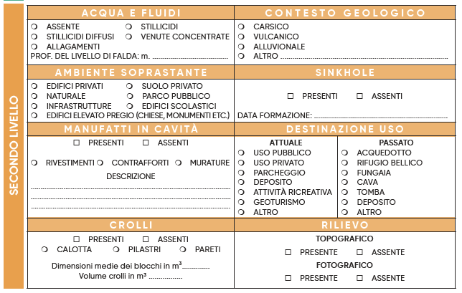
Scheda delle cavità sotterranee: Secondo livello
Il secondo livello della scheda di rilievo, almeno in parte, è pensato per essere compilato da personale con maggiori conoscenze tecniche (Ingegneri, architetti, geologi, geometri, speleologi, archeologi, ecc.).
Anche in questo caso la descrizione può essere completata con uno o più allegati.
Tutti i campi sono facoltativi quindi il compilatore è libero di riempire solo quelli per i quali possiede conoscenze.

Slide 10
Secondo livello: acqua e fluidi
Nel campo ACQUA E FLUIDI il compilatore deve indicare la presenza o meno di acqua nella cavità e la tipologia (stillicidi, stillicidi diffusi, venute concentrate, allagamenti).
Per quanto riguarda le presenza di una falda e la sua eventuale profondita relativa, si raccomanda di specificare nelle note sempre rispetto a cosa viene valutata (metri s.l.m., base delle cavità, ecc.).

Slide 11
Secondo livello: contesto geologico
Il campo contesto geologico va compilato solo se l’operatore possiede le necessarie competenze.

Slide 12
Secondo livello: ambiente soprastante, presenza di sinkhole in superficie e destinazione d’uso
I campi ambiente soprastante e presenza di sinkhole (in superficie) come anche quello relativo alla destinazione d’uso della cavità, possono essere compilati da chiunque abbia adeguate informazioni.

Slide 13
Secondo livello: manufatti in cavità
Il campo manufatti in cavità per la parte che riguarda la loro presenza o assenza non richiede particolari competenze tecniche, che invece potrebbero essere necessarie per specificare la loro tipologia e fornirne una descrizione.
Pertanto si consiglia di corredare questa eventuale descrizione con foto in grado di descrivere i manufatti presenti

Slide 14
Secondo livello: crolli
La semplice segnalazione della presenza o assenza di crolli all’interno della cavità o del sistema di cavità puo essere fatta da chiunque.
Tuttavia l’accesso all’interno di cavità in cui siano presenti crolli, con conseguente descrizione può essere effettuata solo da personale qualificato ed in grado di operare in condizioni di sicurezza.

Slide 15
Secondo livello: rilievo
Il campo “rilievo“ puo essere compilato da chiunque sia in possesso di mappe delle cavità o di documentazione fotografica del suo interno da produrre come allegato.
Nota in caso di cavità documentata in precedenti censimenti è sufficiente fare riferimento alla fonte del dato

Slide 16
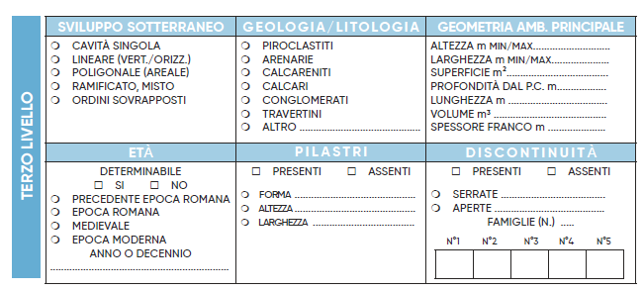
Scheda di rilievo delle Cavità sotterranee
Censimento di Terzo livello
Il terzo livello della scheda di rilievo è pensato per essere compilato da figure professionali con specifiche conoscenze tecniche.
Ad esempio le caratteristiche geologiche ed il rilievo delle discontinuità e di altri eventuali parametri geotecnici idrogeologici o litologici (come eventuale allegato), presuppone competenze geologiche, al contrario la capacità di indicare l’età, presuppone competenze di tipo storico-archeologiche.
Tutti i campi sono facoltativi.

Slide 17
Censimento di Terzo livello: sviluppo sotterraneo
Il campo sviluppo sotterraneo può essere compilato da chiunque sia in possesso di informazioni sulle caratteristiche della cavità o del sistema di cavità.

Slide 18
Censimento di Terzo livello: geologia/litologia
Il campo geologia/litologia al contratrio può essere compilato solo da chi ha specifiche competenze geologiche.
Oltre che indicare le caratteristiche litologiche locali, ove possible, in nota andrebbero indicate le unita della carta geologica d’Italia in scala 1:100.000 o, dove disponibili, della carta geologica d’Italia in scala 1:50.000 e/o delle corrispondenti unità delle carte geologiche regionali.

Slide 19
Censimento di Terzo livello: geometria ambiente principale
Il campo geometria ambiente principale, può essere compilato solo nel caso in cui l’ambiente sia costituito o sia assimilabile ad una cavità singola o a una cavità lineare con geometria semplice.
In questi casi larghezza profondità e lunghezza sono facilmente misurabili e una volta noti è possible calcolare facilmente superfici e volumi.
Piu complessa è la definizione della profondità dal p.c. e dello spessore compreso tra la volta della cavità e la superficie topografica (spessore franco).
Per le restanti tipologie di cavità complesse la descrizione, ove possible, va fatta nelle note e/o attraverso allegati.
Note ed allegati

Slide 20
Censimento di Terzo livello: età
Il campo età (facoltativo) va compilato solo nel caso in cui l’operatore ha sufficienti elementi che in ogni caso debbono essere giustificati nelle note o comprovati da allegati.
Note ed allegati

Slide 21
Censimento di Terzo livello: pilastri
Il campo pilastri prevede una semplice segnalazione della loro assenza o presenza.
Se si tratta di un unico pilastro si chiede di definirne forma altezza e larghezza, se sono più di uno, o se le geometrie sono complesse, la descrizione può essere fatta attraverso note o allegati
Note ed allegati

Slide 22
Censimento di Terzo livello: discontinuità
Il campo discontinuità può essere compilato solo da operatori dotati di competenze geologiche, la descrizione può essere integrata da note o allegati
Note ed allegati

Slide 23
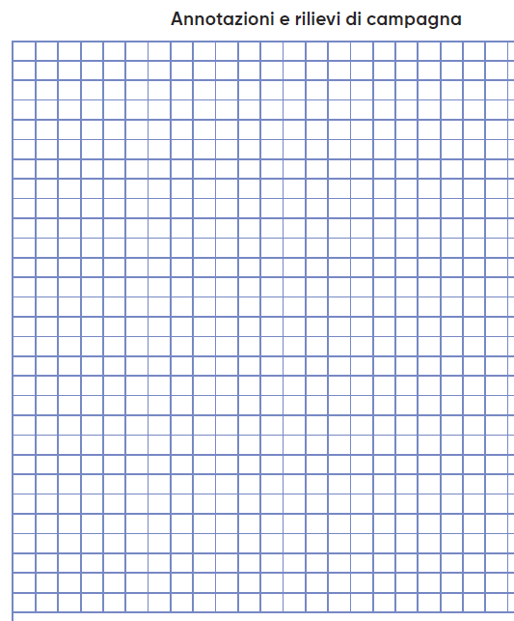
Scheda di rilievo delle Cavità sotterranee
Annotazioni rilievi ed allegati
L’ultima parte della scheda descrittiva delle cavità presenta un campo libero che può essere compilato, già a partire dal primo livello, per inserire non solo annotazioni e rilievi, ma anche descrizioni, riferimenti a foto, planimetrie, elenco allegati ed ogni tipo di informazione aggiuntiva che per motivi di spazio e di semplicità non è stato possible inserire nella scheda.
La scheda può essere corredata da allegati in formato cartaceo o digitale.

Slide 24
Conclusioni
Il censimento, la mappatura e la messa in sicurezza (ove necessario), delle cavità sotterranee, sopratutto nelle aree urbane, rappresenta un elemento cruciale per la mitigazione della pericolosità da sinkhole.
Le informazioni raccolte attraverso questa scheda, già a partire dal primo livello, risultano di fondamentale importanza sia in fase di prevenzione, sia dopo che questi eventi catastrofici si sono verificati.
Questa scheda non vuole sostituire in alcun modo i precedenti censimenti delle cavità naturali ed antropogeniche realizzati da molteplici associazioni ed enti per le più svariate finalità che, al contrario, possono essere semplicementi indicizzati attraverso di essa (campo fonte del dato), in modo tale che l’esistenza della cavità sia nota per finalità di protezione civile.
Il Dipartimento del Servizio Geologico d’Italia dell’ISPRA è organo ufficiale cartografico dello stato, pertanto attraverso la segnalazione della esistenza di cavità naturali ed antropogeniche, attraverso questa scheda (o attraverso la App per smartphone), professionisti e tecnici, ma anche privati cittadini ed associazioni hanno la possibilità di tutelare sia il nostro patrimonio sotterraneo, sia di salvaguardare vite umane, beni culturali, abitazioni ed infrastrutture in superficie.

Slide 25
Disclaimer
L’Autore/gli Autori è/sono pienamente responsabile/i di tutti i contenuti inseriti nella presentazione. I contenuti di questa presentazione (testo, grafica, immagini e altri materiali) non violano i diritti di terzi e sono nella piena e libera disponibilità, avendo acquisito da ogni eventuale terzo avente diritto su di essi espressa autorizzazione alla pubblicazione; pertanto saranno utilizzati per le finalità strettamente connesse al progetto GeoSciencesIR.
Va citata la licenza d’uso (esponendo il logo nell’ultima slide) che può essere di uno dei due tipi seguenti:
CCBY o CCBY SA (share alike), licenze coerenti con la definizione di open access

